Slide 1




Optimisation de réseaux multi-sources.
Mix 5, semestre 1
Cours 3: Modélisation des systèmes énergétiques
Mattéo Berthelin, matteo.berthelin@univ-lehavre.fr
PhD, Université Le Havre Normandie, University of Balearics Islands

Slide 2
Plan
Les différents modèles
Théorie des graphes
« Power flow » et linéarisation
Introduction à PyPSA

Slide 3
Les différents modèles existants

Slide 4
Classifier les modèles ?
Plusieurs axes sont intéressants pour distinguer les modèles, notamment:
L’horizon d’étude
L’architecture mathématique

Slide 5






Horizon d’étude
Il y a un compromis à faire entre la portée du modèle et une physique fidèle.
Modèle large échelle
Physique
Compromis
Les modèles ont une représentation très fine de la physique
Granularité temporelle et spatiale plutôt fine
Mais échelle temporelle, spatiale, et sectorielle limité
Pas de physique du réseau
Granularité spatiale et temporelle grossière
Permet d’optimiser sur le long terme (investissements), à l’échelle des continents, au niveau de tous les secteurs

Slide 6
Architecture mathématique
On différencie:
Les modèles d’optimisation « déterministes », type pure programmation linéaire, avec des entiers, ou du non linéaire
L’optimisation stochastique à niveaux: Tirage de jeux de données et optimisation de l’espérance ou autre métrique
Optimisation macro-économique
L’optimisation distribuée: chaque acteur est représenté par un modèle d’optimisation myope (modélisation d’agent)
Dans la suite de ce chapitre, on va faire un peu de théorie pour comprendre la structure de PyPSA

Slide 7
Théorie des graphes

Slide 8
Définiton
On adopte la définition suivante: Un réseau (ou graphe) est une collection de nœuds (ou sommets) et de liens (ou arêtes).

Slide 9
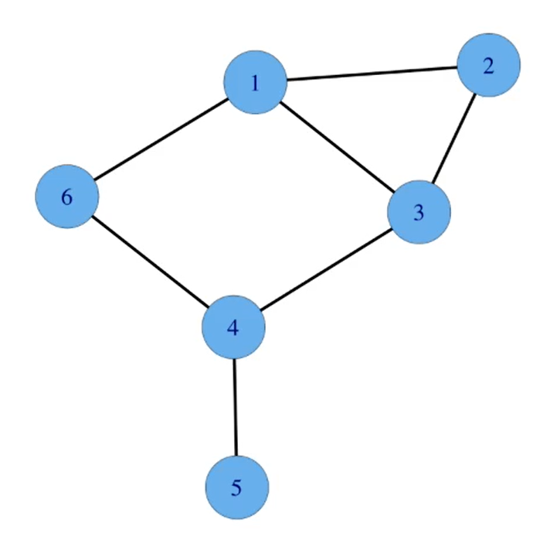
Représentation en liste
On désigne d’abord les nœuds (arbitraire):
Nœuds:
1,2,3,4,5,6
Puis les liens:
Liens:
(1,2), (1,3),(1,6),(2,3),(3,4),(4,5),(4,6)
N = 6 nœuds: ordre du graphe
L = 7 liens: taille du graphe

Slide 10
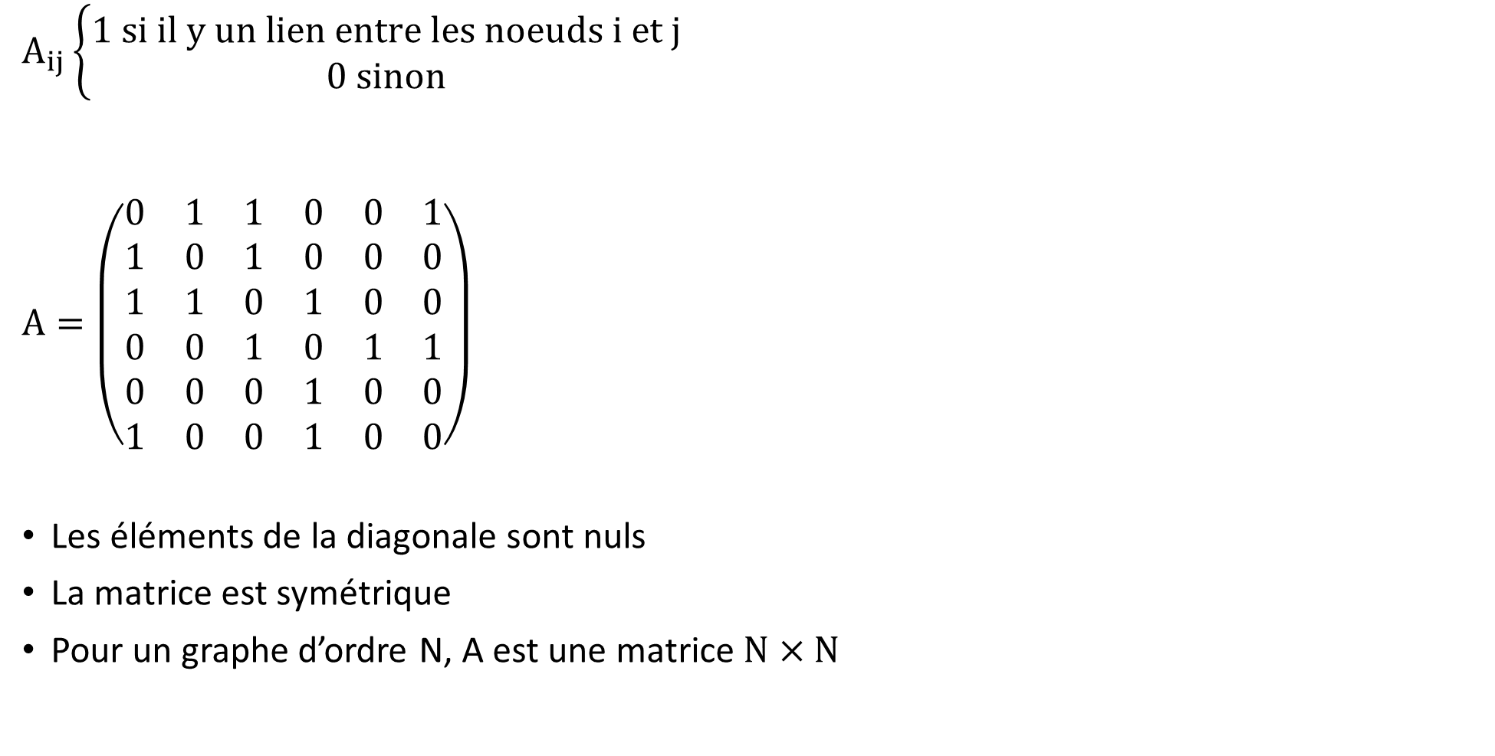
Matrice d’adjacence A
$$A_{ij}\left\{\begin{aligned}1 si il y un lien entre les noeuds i et j \\ 0 sinon \end{aligned}\right.$$
$$A=\left(\begin{matrix}0 & 1 & 1 & 0 & 0 & 1 \\ 1 & 0 & 1 & 0 & 0 & 0 \\ 1 & 1 & 0 & 1 & 0 & 0 \\ 0 & 0 & 1 & 0 & 1 & 1 \\ 0 & 0 & 0 & 1 & 0 & 0 \\ 1 & 0 & 0 & 1 & 0 & 0\end{matrix}\right)$$
Les éléments de la diagonale sont nuls
La matrice est symétrique
Pour un graphe d’ordre N, A est une matrice $N×N$

Slide 11
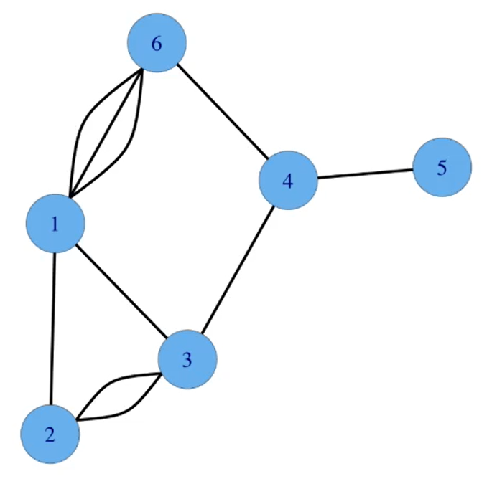
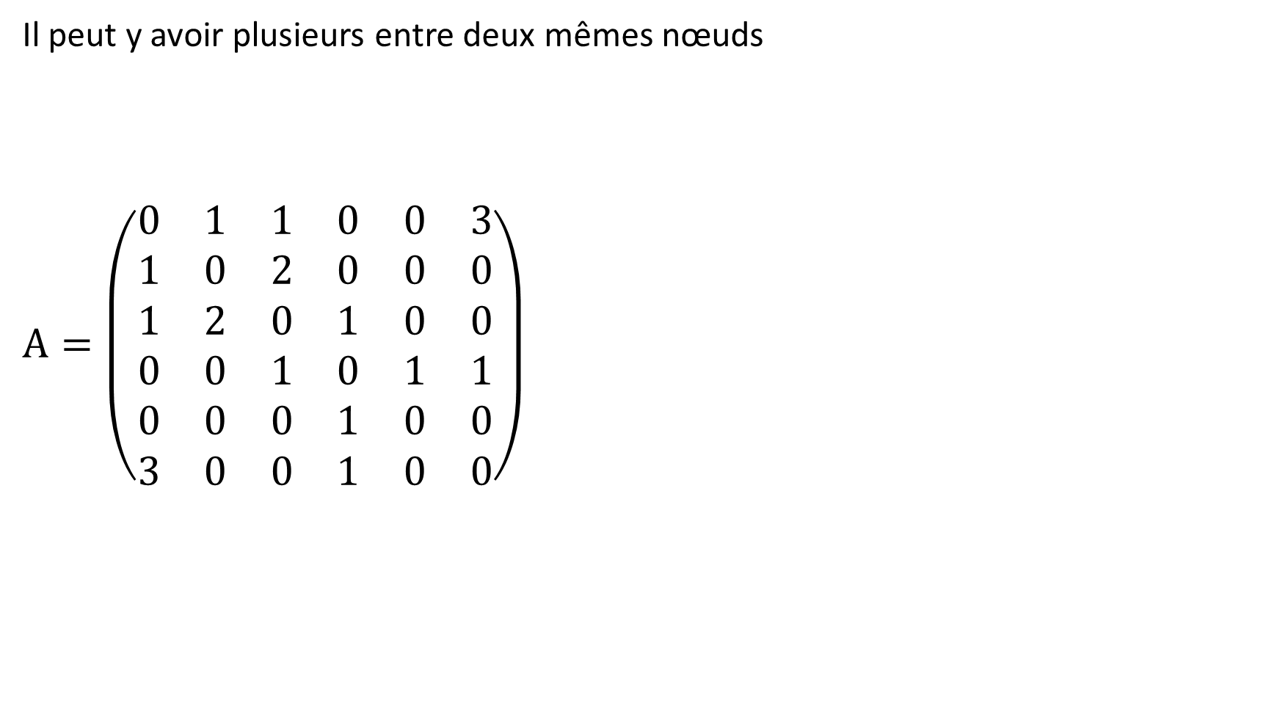
Multigraphe
Il peut y avoir plusieurs entre deux mêmes nœuds
$$A=\left(\begin{matrix}0 & 1 & 1 & 0 & 0 & 3 \\ 1 & 0 & 2 & 0 & 0 & 0 \\ 1 & 2 & 0 & 1 & 0 & 0 \\ 0 & 0 & 1 & 0 & 1 & 1 \\ 0 & 0 & 0 & 1 & 0 & 0 \\ 3 & 0 & 0 & 1 & 0 & 0\end{matrix}\right)$$

Slide 12
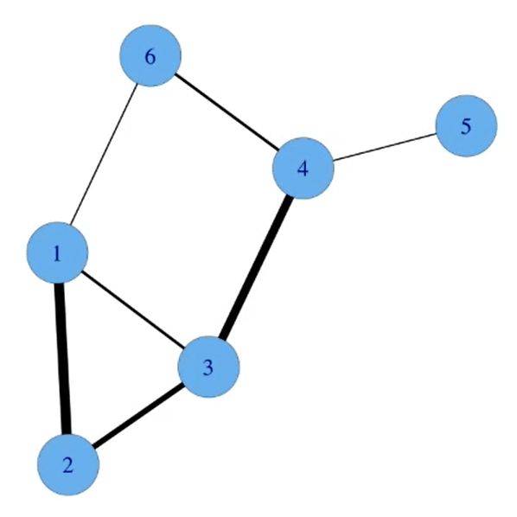
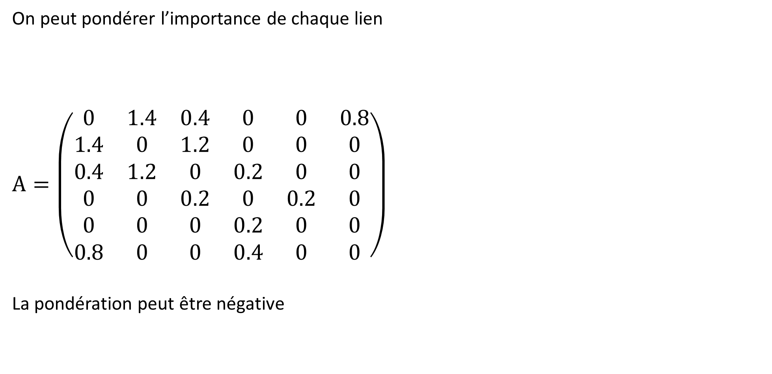
Graphe pondéré
On peut pondérer l’importance de chaque lien
$$A=\left(\begin{matrix}0 & 1.4 & 0.4 & 0 & 0 & 0.8 \\ 1.4 & 0 & 1.2 & 0 & 0 & 0 \\ 0.4 & 1.2 & 0 & 0.2 & 0 & 0 \\ 0 & 0 & 0.2 & 0 & 0.2 & 0 \\ 0 & 0 & 0 & 0.2 & 0 & 0 \\ 0.8 & 0 & 0 & 0.4 & 0 & 0\end{matrix}\right)$$
La pondération peut être négative

Slide 13
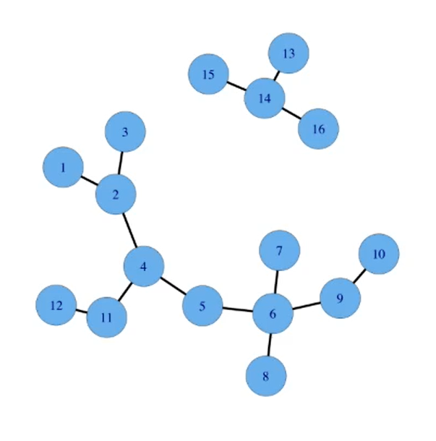
Sous-groupes au sein d’un graphe
Un sous groupe est un groupe de nœuds qui n’est lié au reste
Cela correspond à des réseaux déconnectés
La matrice d’adjacence décrit chaque sous groupe par blocs

Slide 14
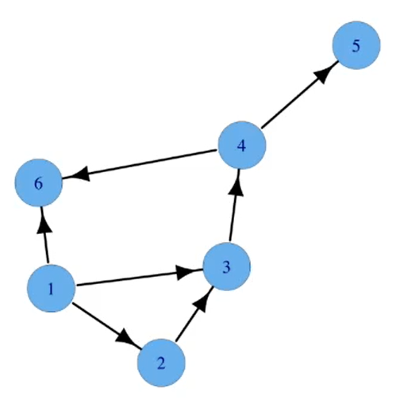
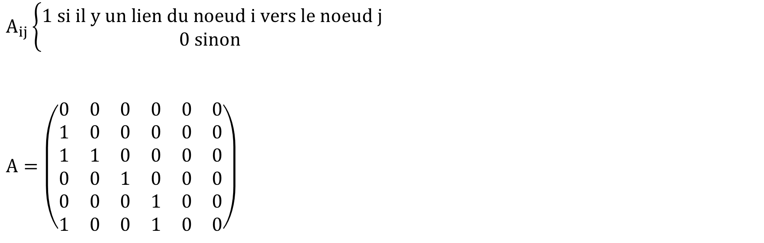
Graphe orienté
Un graphe orienté est un graphe où les liens pointent d’un nœud vers un autre.
$$A_{ij}\left\{\begin{aligned}1 si il y un lien du noeud i vers le noeud j \\ 0 sinon \end{aligned}\right.$$
$$A=\left(\begin{matrix}0 & 0 & 0 & 0 & 0 & 0 \\ 1 & 0 & 0 & 0 & 0 & 0 \\ 1 & 1 & 0 & 0 & 0 & 0 \\ 0 & 0 & 1 & 0 & 0 & 0 \\ 0 & 0 & 0 & 1 & 0 & 0 \\ 1 & 0 & 0 & 1 & 0 & 0\end{matrix}\right)$$
En général la matrice d’adjacence d’un graphe orienté est asymétrique

Slide 15
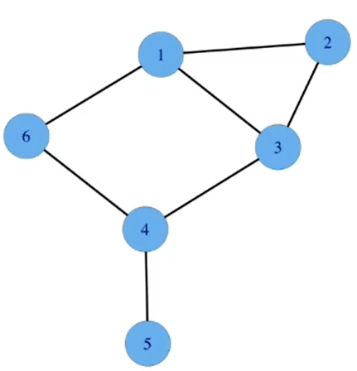
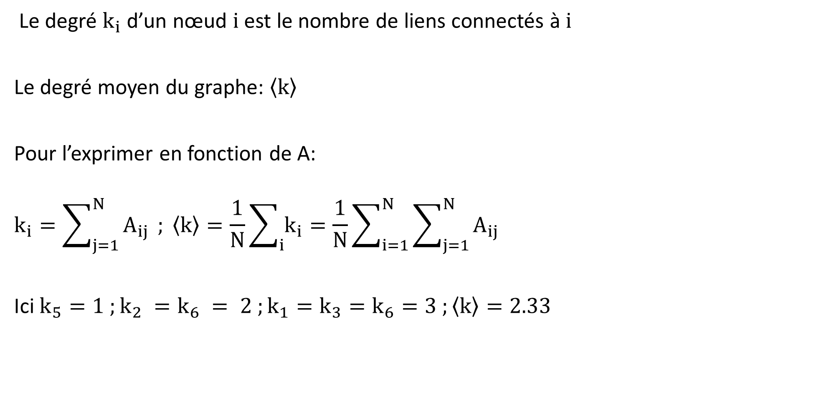
Degré d’un graphe
Le degré $k_{i}$ d’un nœud $i$ est le nombre de liens connectés à $i$
Le degré moyen du graphe: $\left\langle k\right\rangle$
Pour l’exprimer en fonction de A:
$$k_{i}=\sum_{j=1}^{N}{A_{ij} }; \left\langle k\right\rangle =\frac{1}{N}\sum_{i}{k_{i}}=\frac{1}{N}\sum_{i=1}^{N}{\sum_{j=1}^{N}{A_{ij} }}$$
Ici $k_{5}=1 ;k_{2} =k_{6} = 2 ;k_{1}=k_{3}=k_{6}=3 ;\left\langle k\right\rangle =2.33$

Slide 16
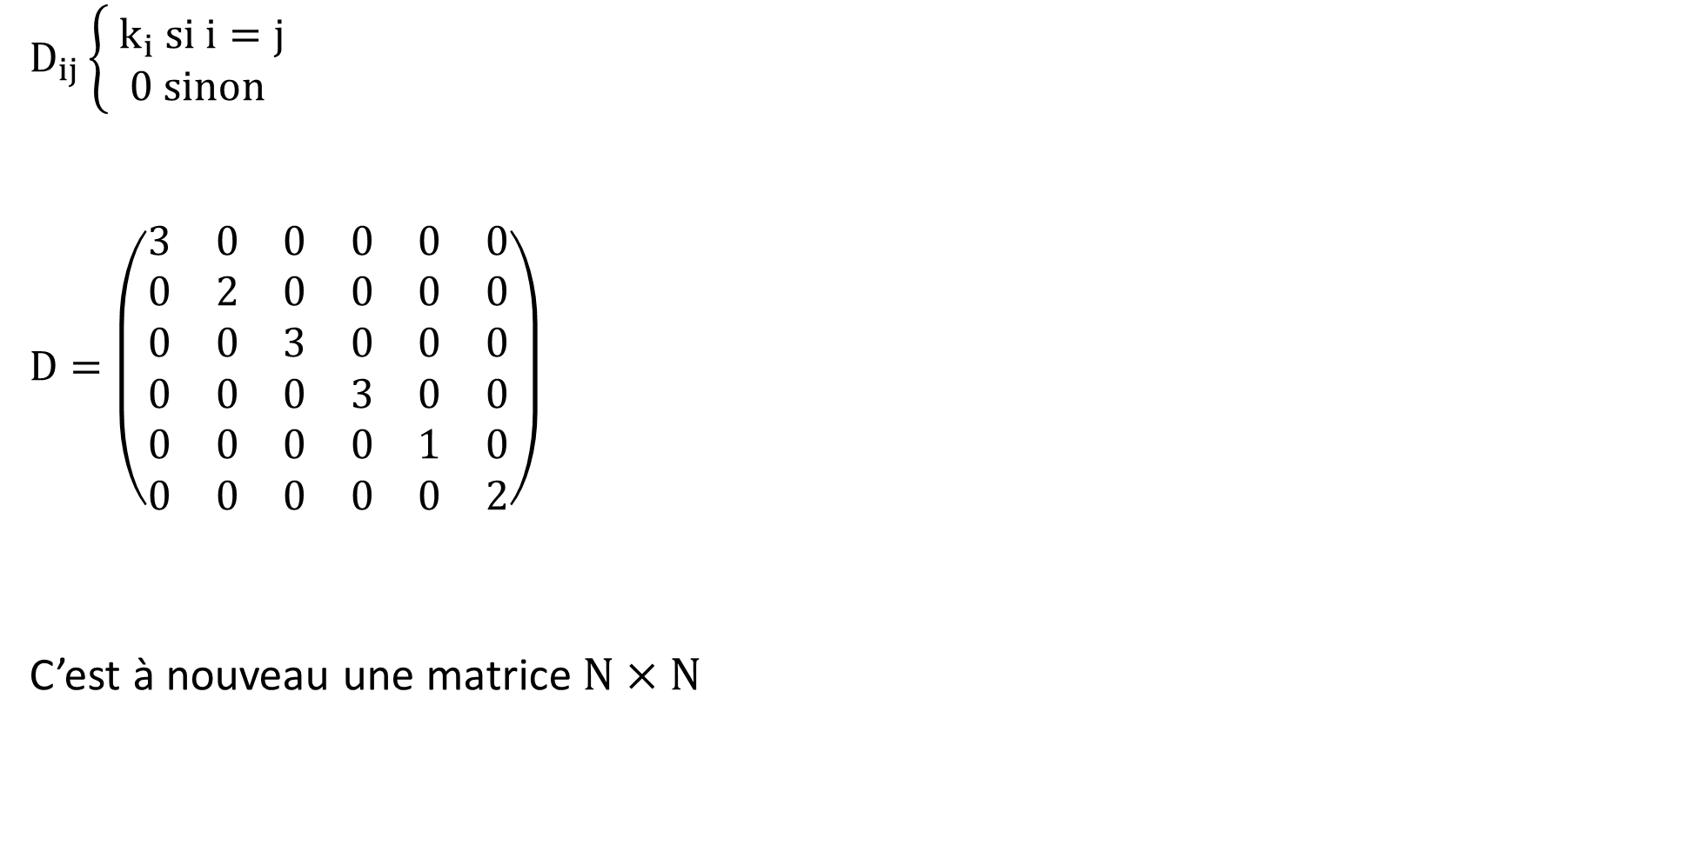
Matrice degré D
$$D_{ij}\left\{ \begin{aligned}k_{i} si i=j \\ 0 sinon \end{aligned}\right.$$
$$D=\left(\begin{matrix}3 & 0 & 0 & 0 & 0 & 0 \\ 0 & 2 & 0 & 0 & 0 & 0 \\ 0 & 0 & 3 & 0 & 0 & 0 \\ 0 & 0 & 0 & 3 & 0 & 0 \\ 0 & 0 & 0 & 0 & 1 & 0 \\ 0 & 0 & 0 & 0 & 0 & 2\end{matrix}\right)$$
C’est à nouveau une matrice $N×N$

Slide 17
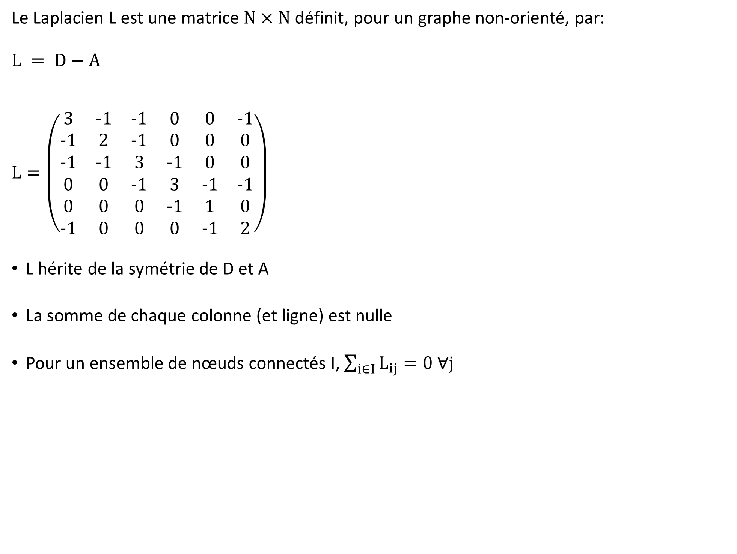
Laplacien L
Le Laplacien L est une matrice $N×N$ définit, pour un graphe non-orienté, par:
$$L = D−A$$
$$L=\left(\begin{matrix}3 & −1 & −1 & 0 & 0 & −1 \\ −1 & 2 & −1 & 0 & 0 & 0 \\ −1 & −1 & 3 & −1 & 0 & 0 \\ 0 & 0 & −1 & 3 & −1 & −1 \\ 0 & 0 & 0 & −1 & 1 & 0 \\ −1 & 0 & 0 & 0 & −1 & 2\end{matrix}\right)$$
L hérite de la symétrie de D et A
La somme de chaque colonne (et ligne) est nulle
Pour un ensemble de nœuds connectés I, $\sum_{i∈I}{L_{ij}=0 ∀j}$

Slide 18
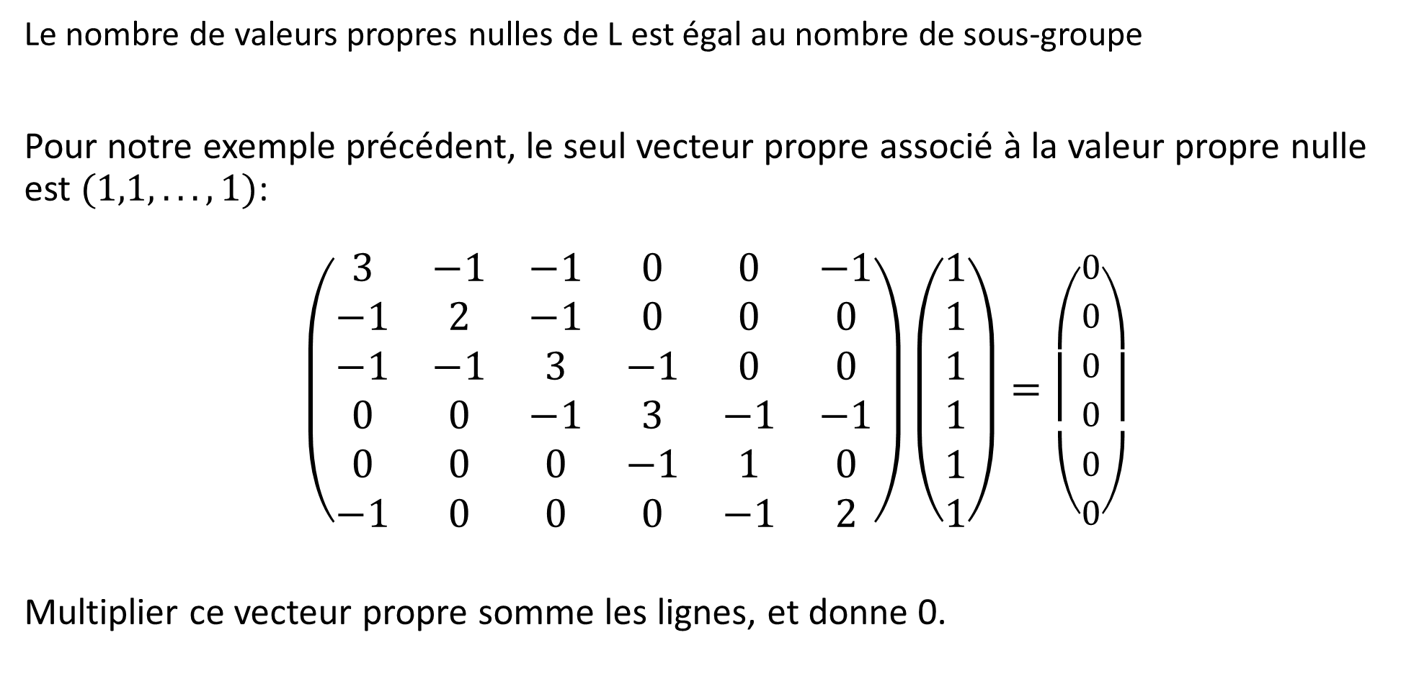
Valeurs propres et vecteurs propres de L
Le nombre de valeurs propres nulles de L est égal au nombre de sous-groupe
Pour notre exemple précédent, le seul vecteur propre associé à la valeur propre nulle est $(1,1,...,1)$:
$$\left(\begin{matrix}3 & −1 & −1 & 0 & 0 & −1 \\ −1 & 2 & −1 & 0 & 0 & 0 \\ −1 & −1 & 3 & −1 & 0 & 0 \\ 0 & 0 & −1 & 3 & −1 & −1 \\ 0 & 0 & 0 & −1 & 1 & 0 \\ −1 & 0 & 0 & 0 & −1 & 2\end{matrix}\right)\left(\begin{matrix}1 \\ 1 \\ 1 \\ 1 \\ 1 \\ 1\end{matrix}\right)=\left(\begin{matrix}0 \\ 0 \\ 0 \\ 0 \\ 0 \\ 0\end{matrix}\right)$$
Multiplier ce vecteur propre somme les lignes, et donne 0.

Slide 19
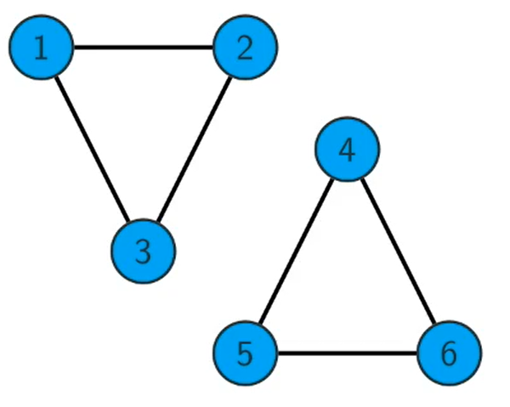
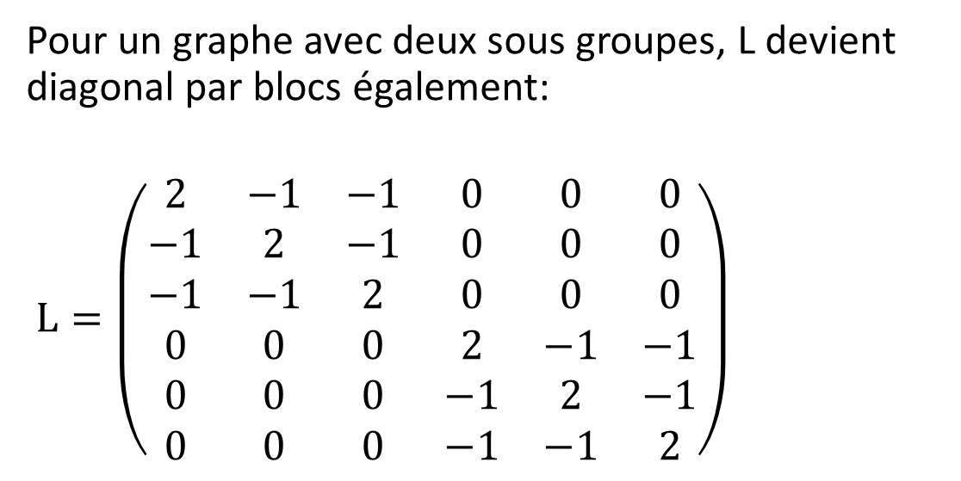
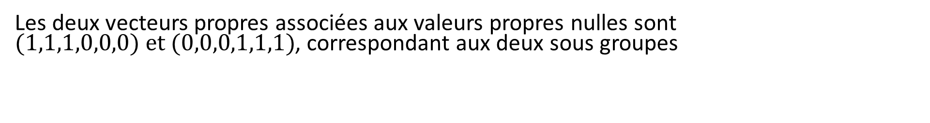
Valeurs propres et vecteurs propres de L
Pour un graphe avec deux sous groupes, L devient diagonal par blocs également:
Pour un graphe avec deux sous groupes, L devient diagonal par blocs également:
$L=\left(\begin{matrix}2 & −1 & −1 & 0 & 0 & 0 \\ −1 & 2 & −1 & 0 & 0 & 0 \\ −1 & −1 & 2 & 0 & 0 & 0 \\ 0 & 0 & 0 & 2 & −1 & −1 \\ 0 & 0 & 0 & −1 & 2 & −1 \\ 0 & 0 & 0 & −1 & −1 & 2\end{matrix}\right)$
Les deux vecteurs propres associées aux valeurs propres nulles sont $(1,1,1,0,0,0) et (0,0,0,1,1,1)$, correspondant aux deux sous groupes

Slide 20
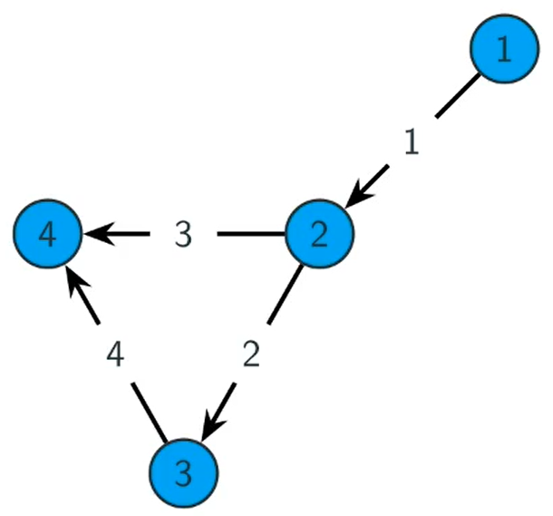
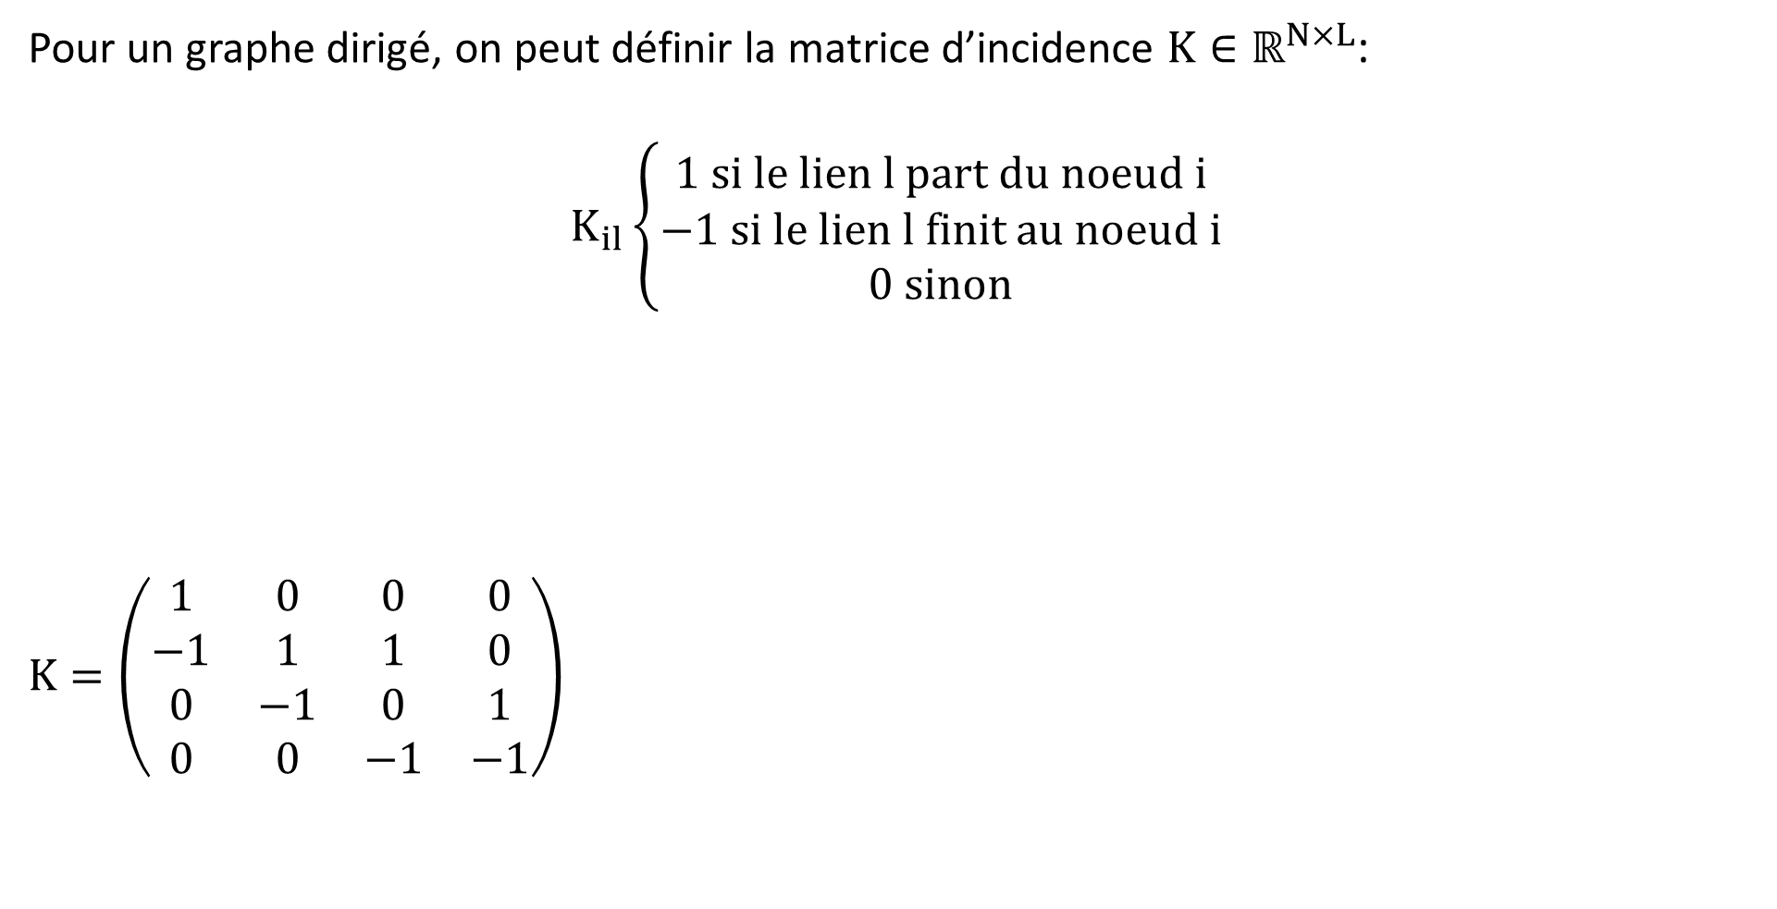
Matrice d’incidence K
Pour un graphe dirigé, on peut définir la matrice d’incidence $K∈ℝ^{N×L}$:
$$K_{il}\left\{\begin{aligned}1 si le lien l part du noeud i \\ −1 si le lien l finit au noeud i \\ 0 sinon\end{aligned}\right.$$
$$K=\left(\begin{matrix}1 & 0 & 0 & 0 \\ −1 & 1 & 1 & 0 \\ 0 & −1 & 0 & 1 \\ 0 & 0 & −1 & −1\end{matrix}\right)$$

Slide 21
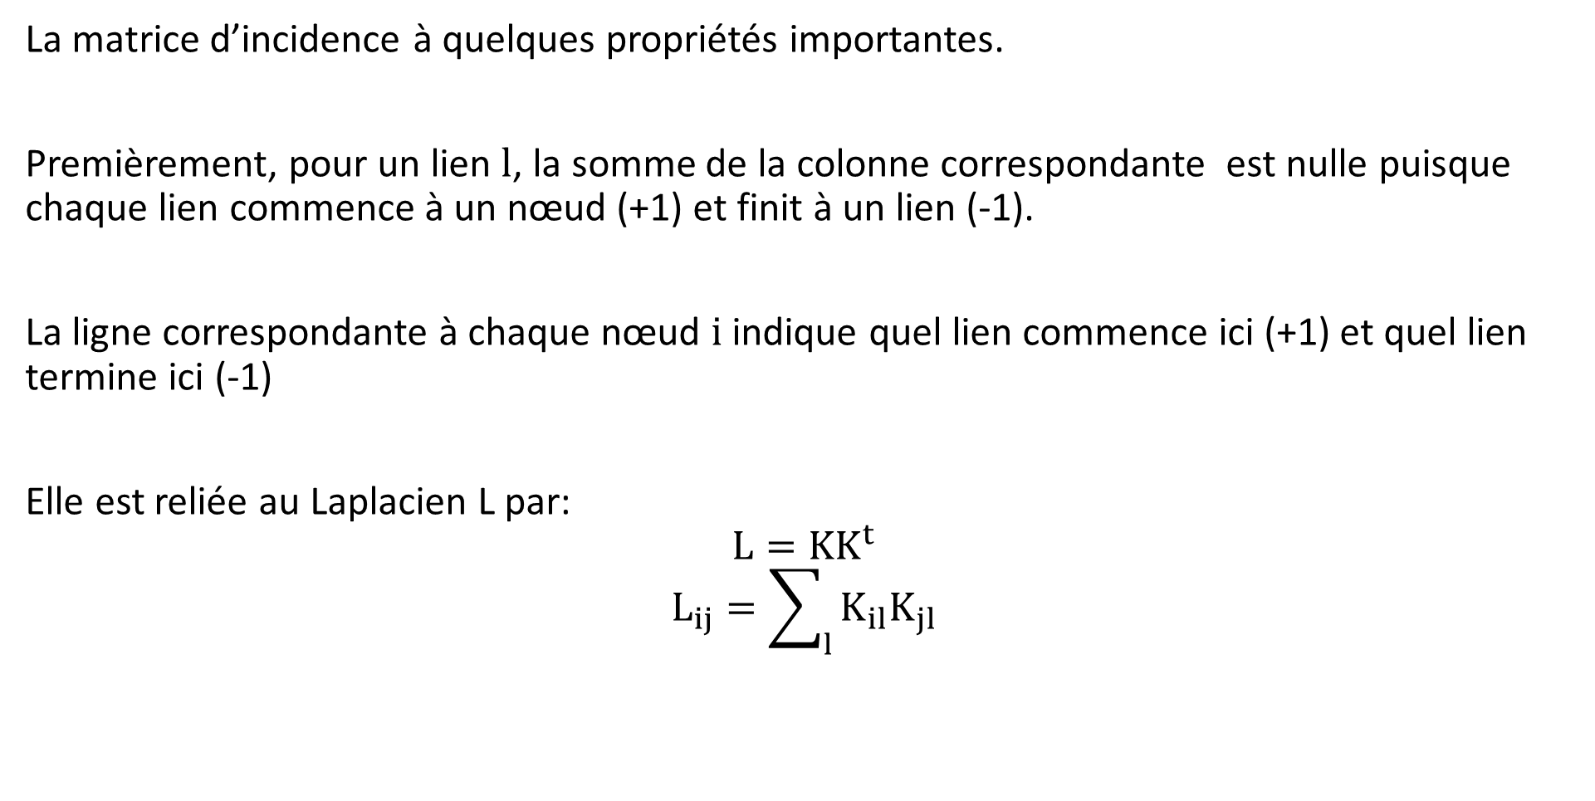
Propriété de matrice d’incidence
La matrice d’incidence à quelques propriétés importantes.
Premièrement, pour un lien $l$, la somme de la colonne correspondante est nulle puisque chaque lien commence à un nœud (+1) et finit à un lien (-1).
La ligne correspondante à chaque nœud $i$ indique quel lien commence ici (+1) et quel lien termine ici (-1)
Elle est reliée au Laplacien L par:
$$L=KK^{t}$$
$$L_{ij}=\sum_{l}{K_{il}K_{jl}}$$

Slide 22
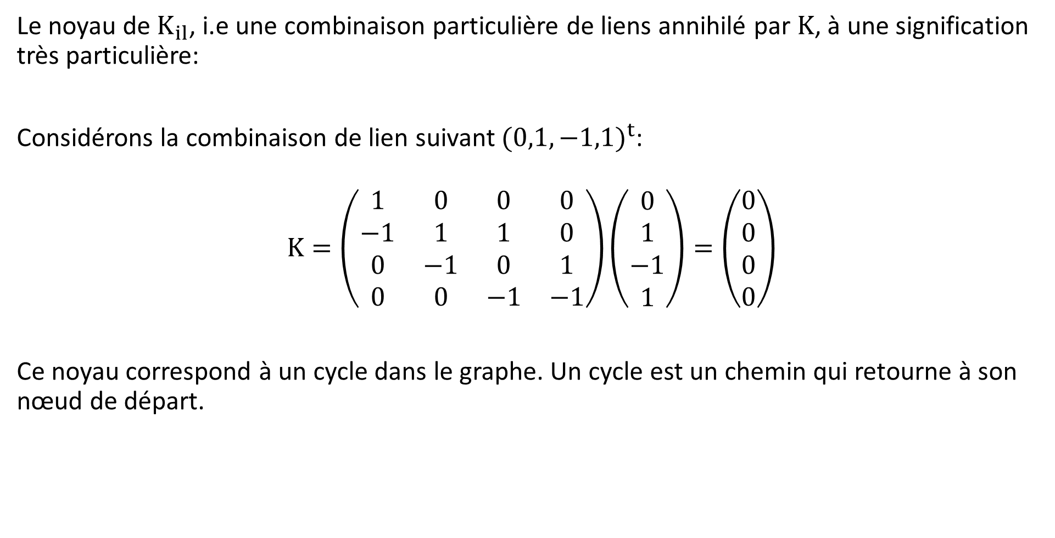
Le noyau de la matrice d’incidence I
Le noyau de $K_{il}$, i.e une combinaison particulière de liens annihilé par $K$, à une signification très particulière:
Considérons la combinaison de lien suivant ${(0,1,−1,1)}^{t}$:
$$K=\left(\begin{matrix}1 & 0 & 0 & 0 \\ −1 & 1 & 1 & 0 \\ 0 & −1 & 0 & 1 \\ 0 & 0 & −1 & −1\end{matrix}\right)\left(\begin{matrix}0 \\ 1 \\ −1 \\ 1\end{matrix}\right)=\left(\begin{matrix}0 \\ 0 \\ 0 \\ 0\end{matrix}\right)$$
Ce noyau correspond à un cycle dans le graphe. Un cycle est un chemin qui retourne à son nœud de départ.

Slide 23
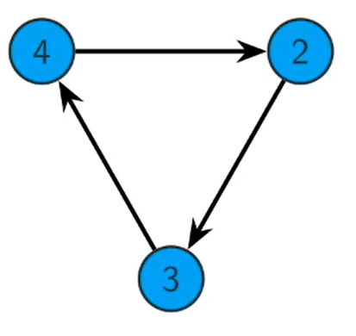
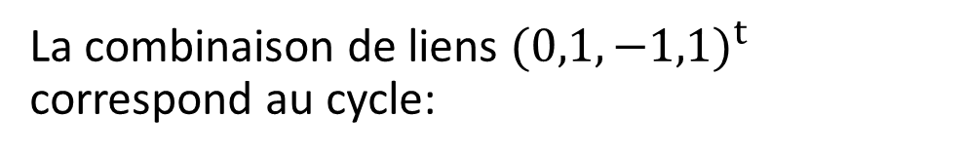
Cycle
Pour notre graphe:
La combinaison de liens ${(0,1,−1,1)}^{t}$ correspond au cycle:
Attention ici le signe du lien est inversé par le signe négatif

Slide 24
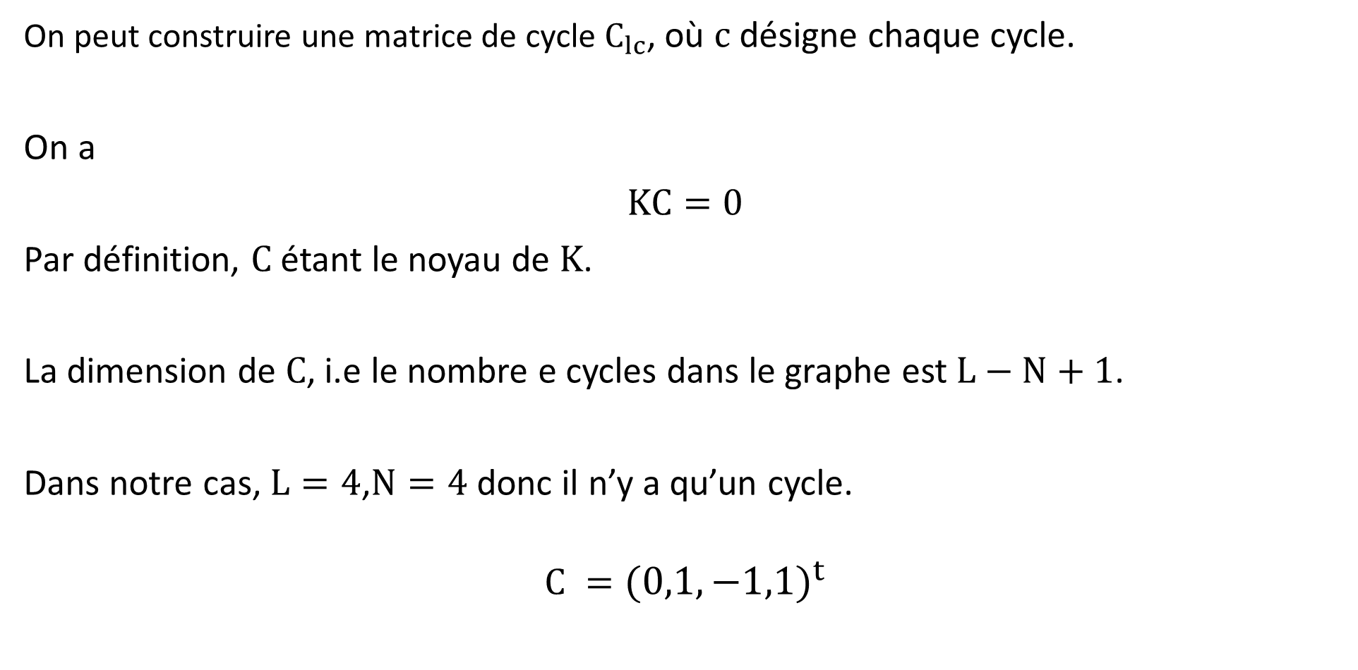
Matrice de cycle
On peut construire une matrice de cycle $C_{lc}$, où $c$ désigne chaque cycle.
On a
$KC=0$
Par définition, $C$ étant le noyau de $K$.
La dimension de $C$, i.e le nombre e cycles dans le graphe est $L−N+1$.
Dans notre cas, $L=4$,$N=4$ donc il n’y a qu’un cycle.
$$C ={(0,1,−1,1)}^{t}$$

Slide 25
Flux de puissance linéaire

Slide 26
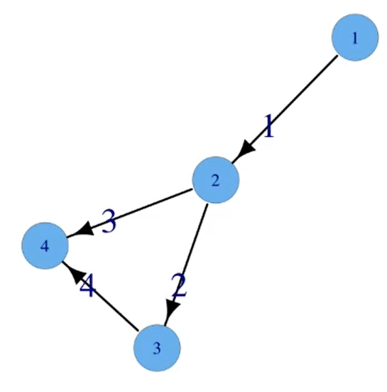
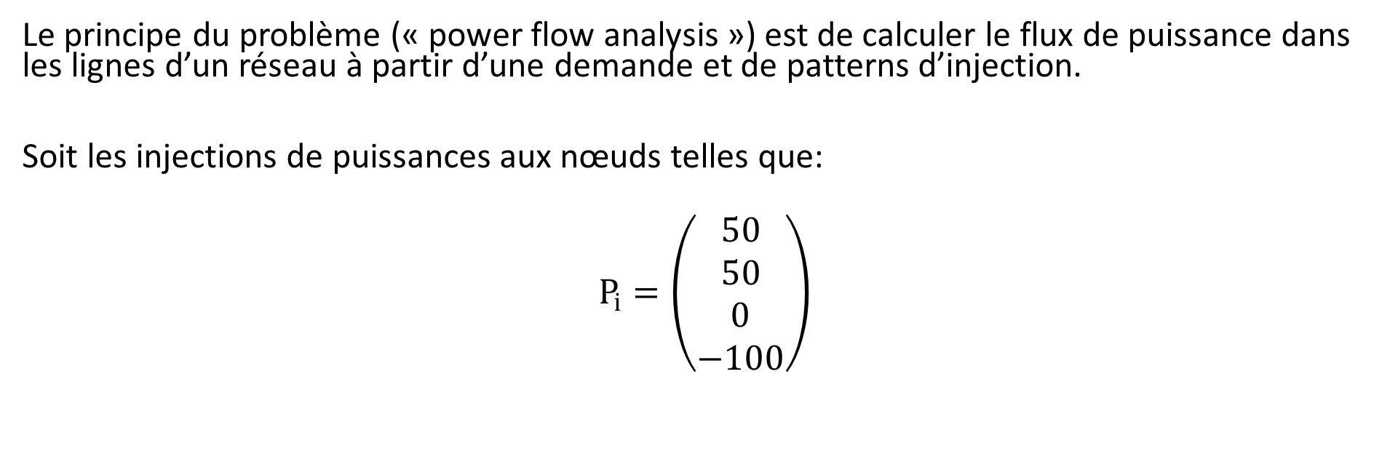
L’objectif
Le principe du problème (« power flow analysis ») est de calculer le flux de puissance dans les lignes d’un réseau à partir d’une demande et de patterns d’injection.
Soit les injections de puissances aux nœuds telles que:
$$P_{i}=\left(\begin{matrix}50 \\ 50 \\ 0 \\ −100\end{matrix}\right)$$
Pour résoudre le problème, il est suffisant de connaitre les impédances des lignes et la tension à chaque noeud

Slide 27
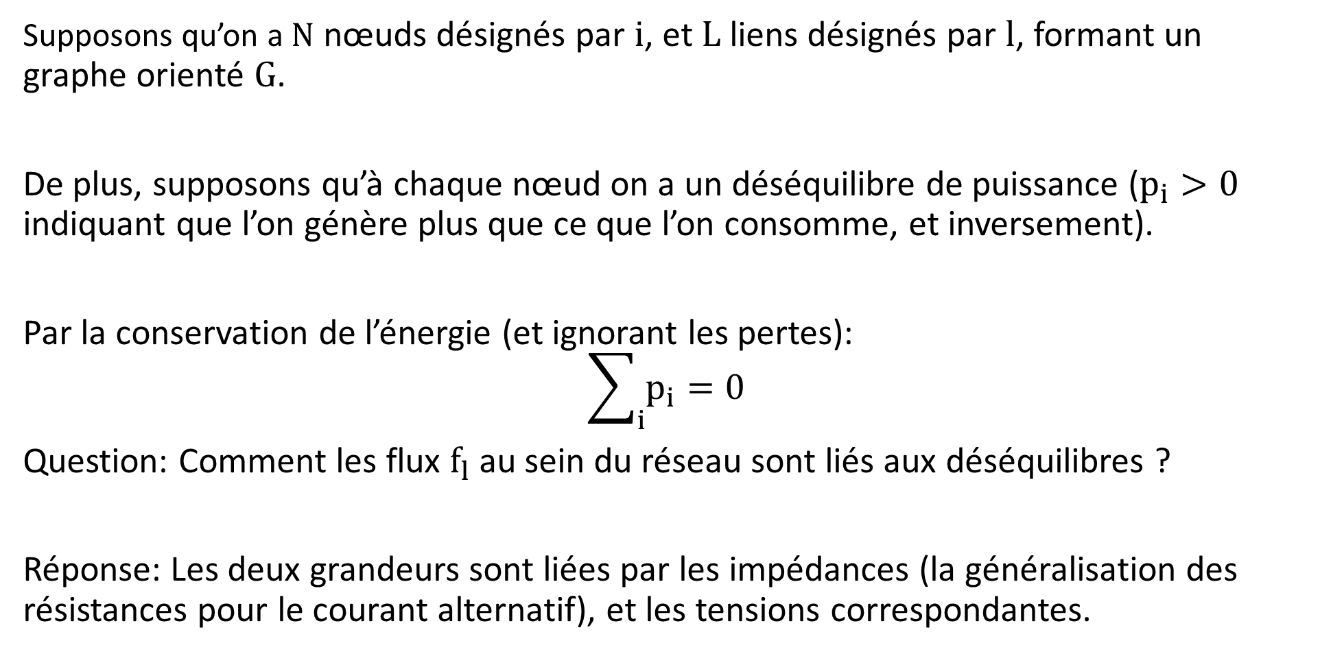
Formalisation
Supposons qu’on a $N$ nœuds désignés par $i$, et $L$ liens désignés par $l$, formant un graphe orienté $G$.
De plus, supposons qu’à chaque nœud on a un déséquilibre de puissance ($p_{i}>0$ indiquant que l’on génère plus que ce que l’on consomme, et inversement).
Par la conservation de l’énergie (et ignorant les pertes):
$$\sum_{i}{p_{i}=0}$$
Question: Comment les flux $f_{l}$ au sein du réseau sont liés aux déséquilibres ?
Réponse: Les deux grandeurs sont liées par les impédances (la généralisation des résistances pour le courant alternatif), et les tensions correspondantes.

Slide 28
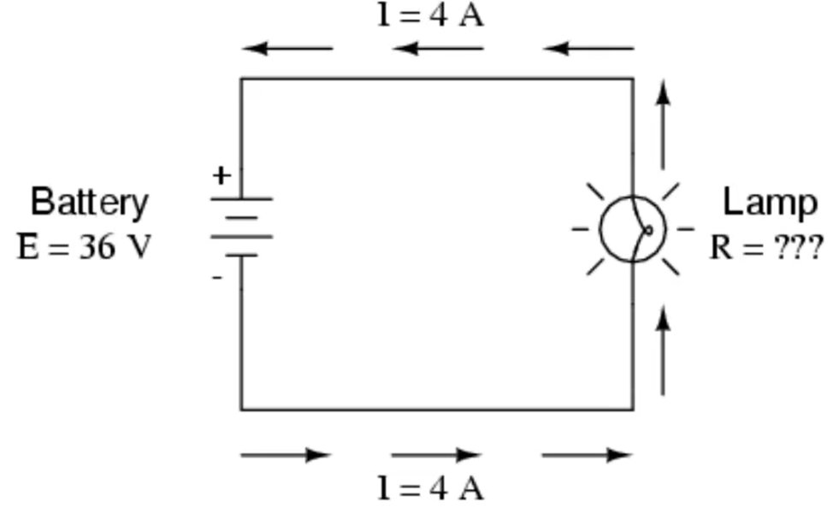
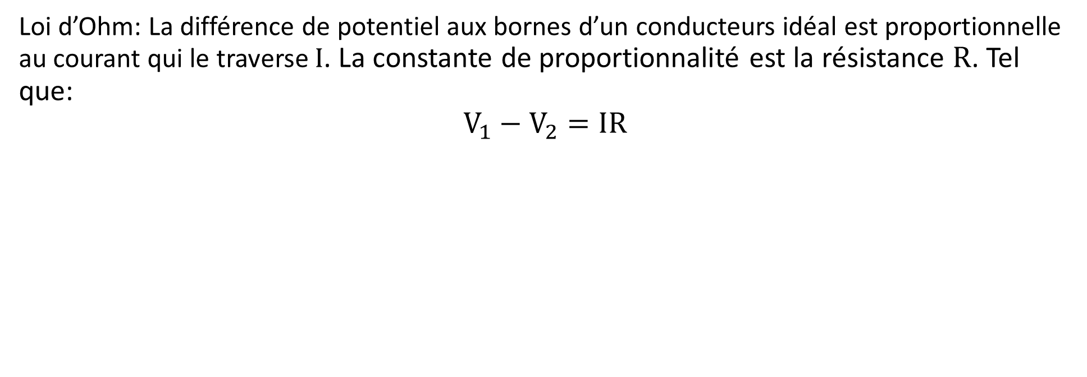
Loi d’Ohm
Loi d’Ohm: La différence de potentiel aux bornes d’un conducteurs idéal est proportionnelle au courant qui le traverse $I$. La constante de proportionnalité est la résistance $R$. Tel que:
$$V_{1}−V_{2}=IR$$

Slide 29
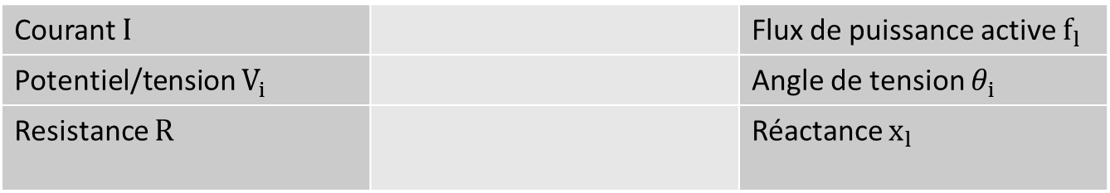
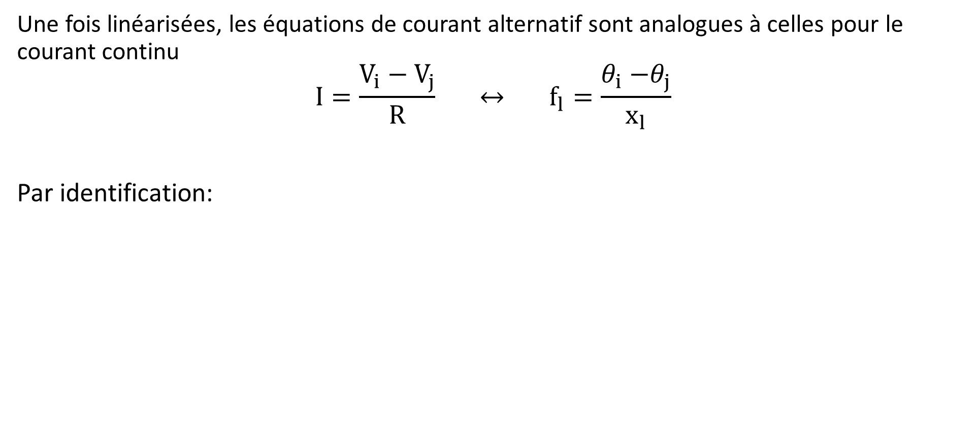
Analogie au courant
Une fois linéarisées, les équations de courant alternatif sont analogues à celles pour le courant continu
$$I=\frac{V_{i}−V_{j}}{R} ↔ f_{l}=\frac{θ_{i}{−θ}_{j}}{x_{l}}$$
Par identification:
Courant $I$ |  | Flux de puissance active $f_{l}$
Potentiel/tension $V_{i}$ |  | Angle de tension $θ_{i}$
Resistance $R$ |  | Réactance $x_{l}$

Slide 30
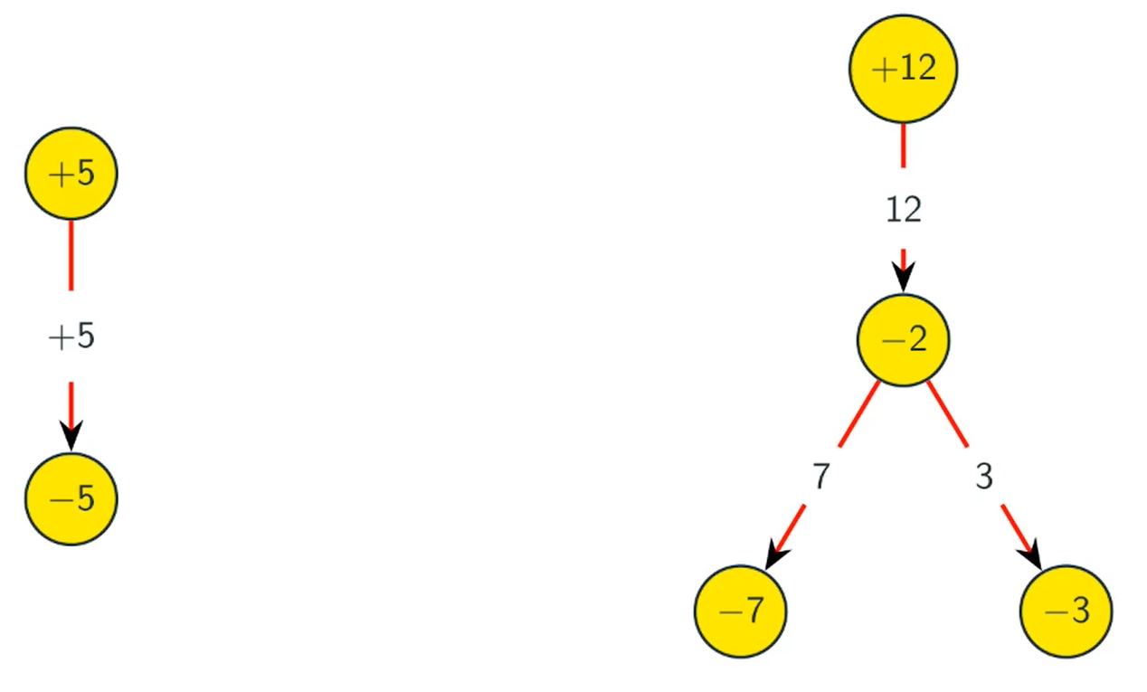
Loi de Kirchhoff de courant (KCL)
KCL impose la conservation de l’énergie à chaque nœud.

Slide 31
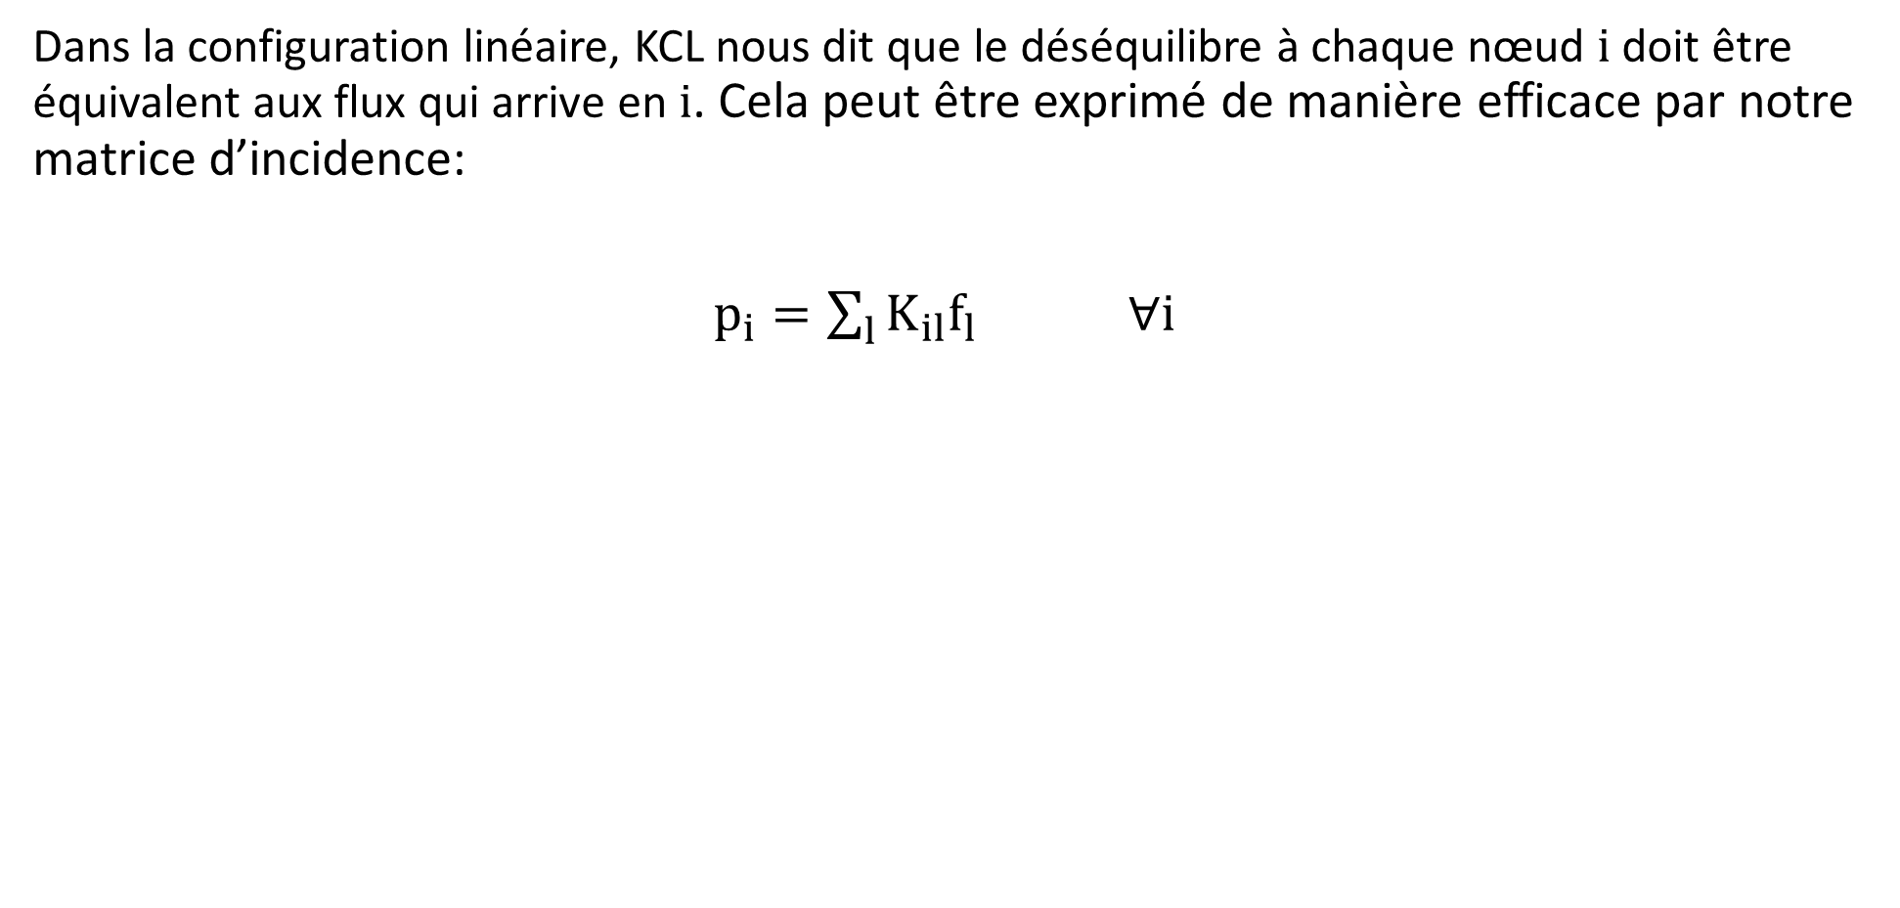
Loi de Kirchhoff de courant (KCL)
Dans la configuration linéaire, KCL nous dit que le déséquilibre à chaque nœud $i$ doit être équivalent aux flux qui arrive en $i$. Cela peut être exprimé de manière efficace par notre matrice d’incidence:
$p_{i}=\sum_{l}{K_{il}f_{l } ∀i }$

Slide 32
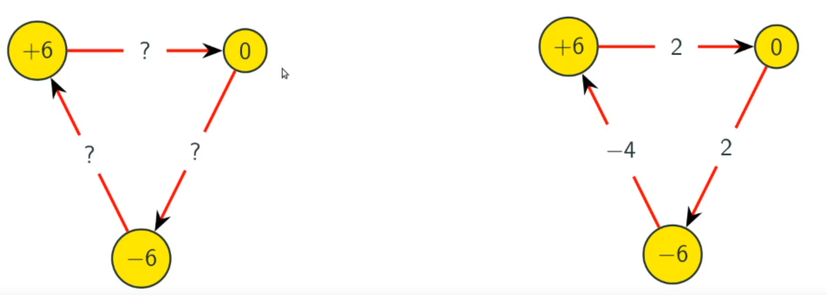
Loi de Kirchhoff: tension (KVL)
La loi de courant n’est pas suffisante pour déterminer les flux si il y a des cycles au sien du réseau. Pour palier à ce problème, on utilise la loi sur les tensions: La somme des différences de tension dans un cycle doit être nulle.
(A reactances égales)

Slide 33
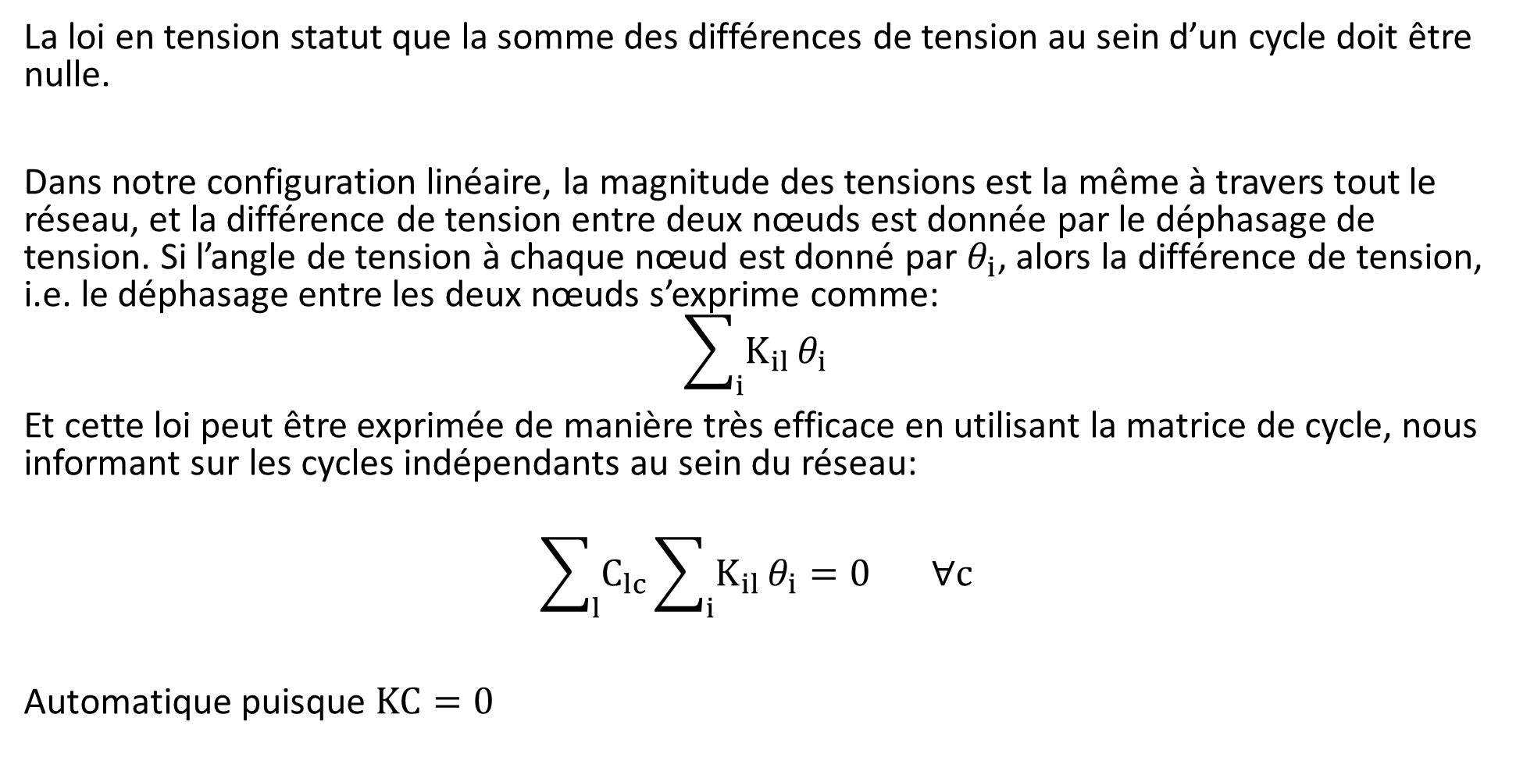
Loi de Kirchhoff: tension (KVL)
La loi en tension statut que la somme des différences de tension au sein d’un cycle doit être nulle.
Dans notre configuration linéaire, la magnitude des tensions est la même à travers tout le réseau, et la différence de tension entre deux nœuds est donnée par le déphasage de tension. Si l’angle de tension à chaque nœud est donné par $θ_{i}$, alors la différence de tension, i.e. le déphasage entre les deux nœuds s’exprime comme:
$$\sum_{i}{K_{il}}θ_{i}$$
Et cette loi peut être exprimée de manière très efficace en utilisant la matrice de cycle, nous informant sur les cycles indépendants au sein du réseau:
$$\sum_{l}{C_{lc}}\sum_{i}{K_{il}}θ_{i}=0 ∀c$$
Automatique puisque $KC=0$

Slide 34
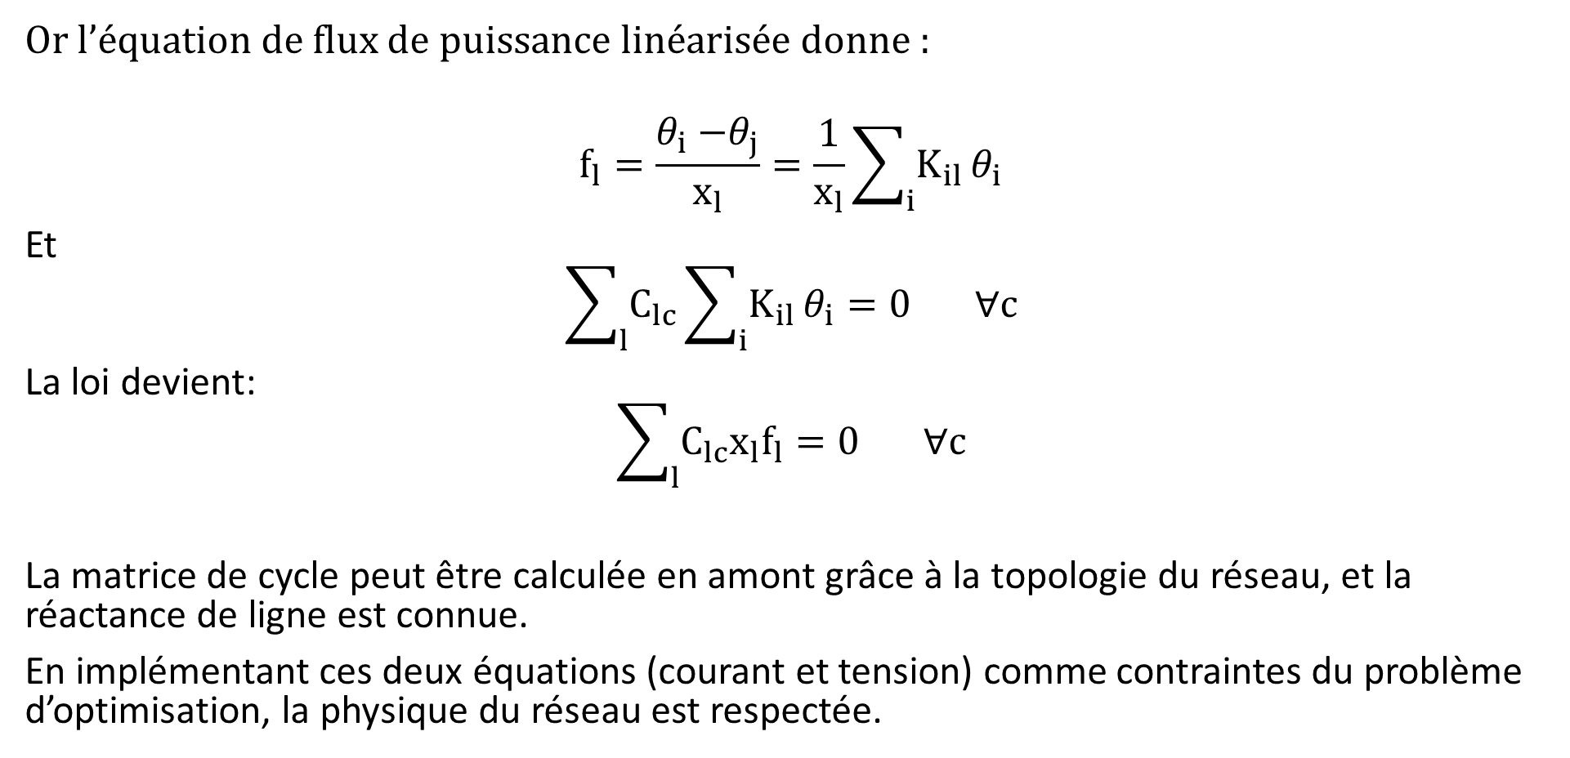
Loi de Kirchhoff: tension (KVL)
Or l’équation de flux de puissance linéarisée donne :
$$f_{l}=\frac{θ_{i}{−θ}_{j}}{x_{l}}=\frac{1}{x_{l}}\sum_{i}{K_{il}}θ_{i}$$
Et
$$\sum_{l}{C_{lc}}\sum_{i}{K_{il}}θ_{i}=0 ∀c$$
La loi devient:
$$\sum_{l}{C_{lc}{x_{l}f}_{l}}=0 ∀c$$
La matrice de cycle peut être calculée en amont grâce à la topologie du réseau, et la réactance de ligne est connue.
En implémentant ces deux équations (courant et tension) comme contraintes du problème d’optimisation, la physique du réseau est respectée.

Slide 35
Introduction à PyPSA

Slide 36
Documentation
https://docs.pypsa.org/latest/

